Slide 1
MICROSOFT WORD
Лекц №3

Slide 2
MS WORD ПРОГРАМЫН ТУХАЙ
Word програм нь :
Текстэн мэдээлэл боловсруулах буюу бичих, засварлах, түүн дээр график, зураг, дүрс, хүснэгт оруулах
MSWord програмд боловсруулсан файлын өргөтгөл нь: *.doc, *.docx

Slide 3
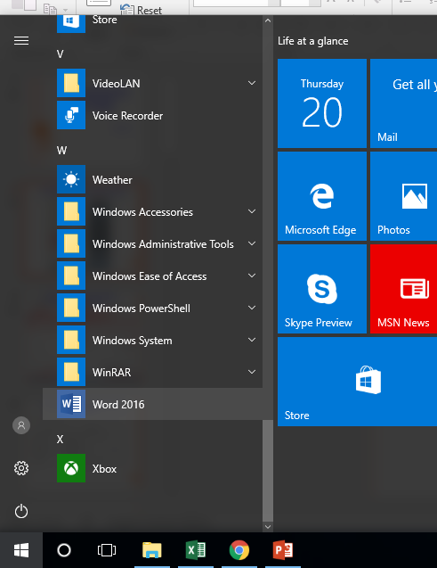
MS WORD програмыг ажиллуулахдаа
Start -> Programs->Word 2016

Slide 4
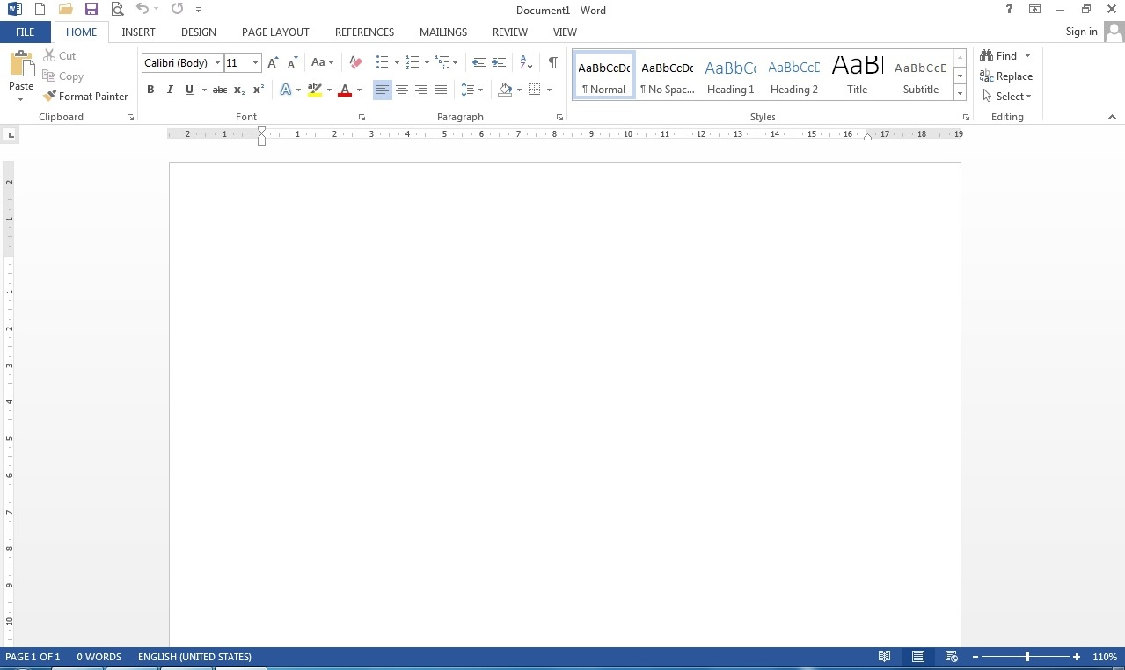
WORD ПРОГРАМЫН ДЭЛГЭЦИЙН ЗОХИОН БАЙГУУЛАЛТ
Хурдан хандалтын хэрэгслийн мөр
Гарчгийн мөр
Цэсийн мөр
Хэрэгслийн мөр
Гүйлгэх хэсэг
Төлвийн мөр
Харагдах байдлыг өөрчлөх хэсэг

Slide 5
WORD ПРОГРАМЫН ДЭЛГЭЦИЙН ЗОХИОН БАЙГУУЛАЛТ
Дэлгэцийн нэршил
Англи | Монгол
Quick Access Toolbar | Хурдан хандалтын хэрэгслийн мөр
Title Bar | Гарчгийн мөр
Menu Bar | Цэсийн мөр
Ribbon Tab | Хэрэгслийн мөр
Scroll Bar | Гүйлгэх хэсэг
Status Bar | Төлвийн мөр
Zoom | Харагдах байдлыг тохируулах хэсэг

Slide 6
Гарчгийн мөр (TITLE BAR)
Гарчгийн мөрд ашиглаж байгаа хэрэглээний програмын нэр ба үүссэн баримтын нэр гарна. Хэрэв баримтанд нэр өгөөгүй бол Document1, Document2,,, гэсэн нэрийг MSWORD програм өөрөө өгнө. Гарчгийн мөрний хойд хэсэгт цонхны хэмжээ өөрчлөх товчнууд байрлана.
Minimize
Close
Maximize

Slide 7
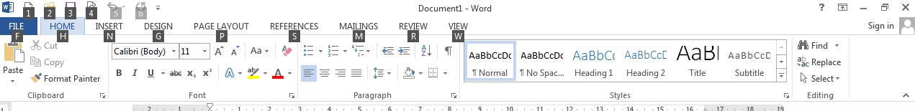
Цэсийн мөр (MENU BAR)
Цэсийн мөр ашиглан Word програмын командууд руу хандана. Хулгана ашиглаагүй үед F10 дарж дээр нь гарч ирэх үсгүүдийн тусламжтайгаар тухайн цэсийг идэвхжүүлж болно.

Slide 8
Хэрэгслийн мөр (TOOL BAR)
Хэрэгслийн мөр нь командыг хулганы нэг товшилтоор хурдан биелүүлэх боломжоор хангана.
Хулганы заагчийг тухайн хэрэгсэл дээр байрлуулахад тухайн товчоор гүйцэтгэх командын нэр гарна.

Slide 9
Төлвийн мөр (STATUS BAR)
Төлвийн мөрд бичиж буй баримтын талаарх мэдээлэл гарна.
Мэдээлэл | Утга нь
Page: 1 of 1 | Дэлгэц дээр харагдаж байгаа хуудасны дугаарыг заана
Words: 0 | Баримт хичнээн үгтэй болохыг илэрхийлнэ

Slide 10
ТОВЧ АШИГЛАН КУРСОРЫГ ШИЛЖҮҮЛЭХ
Мэдээлэл бичих байрлалыг зааж байгаа анивчсан зураасыг курсор гэнэ.
Шилжилт | Товчлуур
Мөрийн төгсгөлд шилжүүлнэ | End
Мөрийн эхэнд шилжүүлнэ | Home
Өмнөх дэлгэцрүү шилжүүлэх | Page Up
Дараагийн дэлгэцрүү шилжүүлэх | Page Down
Зүүн үг рүү шилжүүлэх | Ctrl
Баруун үг рүү шилжүүлэх | Ctrl
Нэг параграф дээш шилжүүлэх | Ctrl
Нэг параграф доош шилжүүлэх | Ctrl
Цонхны дээд талд шилжүүлэх | Ctrl Page Up
Цонхны доод талд шилжүүлэх | Ctrl Page Down
Текстийн эхэнд шилжүүлэх | Ctrl Home
Текстийн төгсгөлд шилжүүлэх | Ctrl End

Slide 11
Word програмыг дуусгах
Програмын зүүн дээд хэсэгт байрлах Х товчийг дарж хааж болно
Alt + F4
Taskbar дээр байрлах програмын нэр дээр хулганы зүүн талын товчийг дараад гарах цэснээс Close командыг сонгож болно.

Slide 12
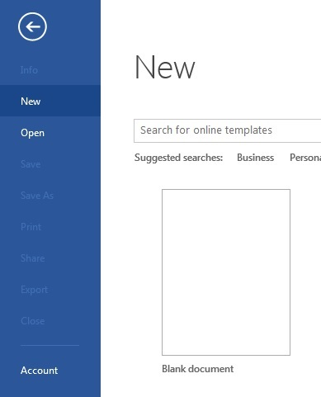
FILE ЦЭСНИЙ КОМАНДУУД
File цэс -> New команд
Ctrl + N товчны хослол
Хурдан хандалтын хэрэгслийн мөрөнд байрлах NEW
Шинээр баримт үүсгэх

Slide 13
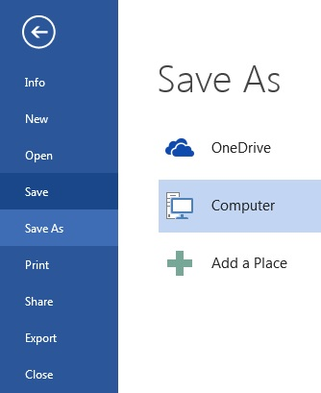
Боловсруулсан баримтаа хадгалах
File -> Save
Ctrl + S
Хурдан хандалтын
хэрэгслийн мөрөнд байрлах
SAVE хэрэгсэл

Slide 14
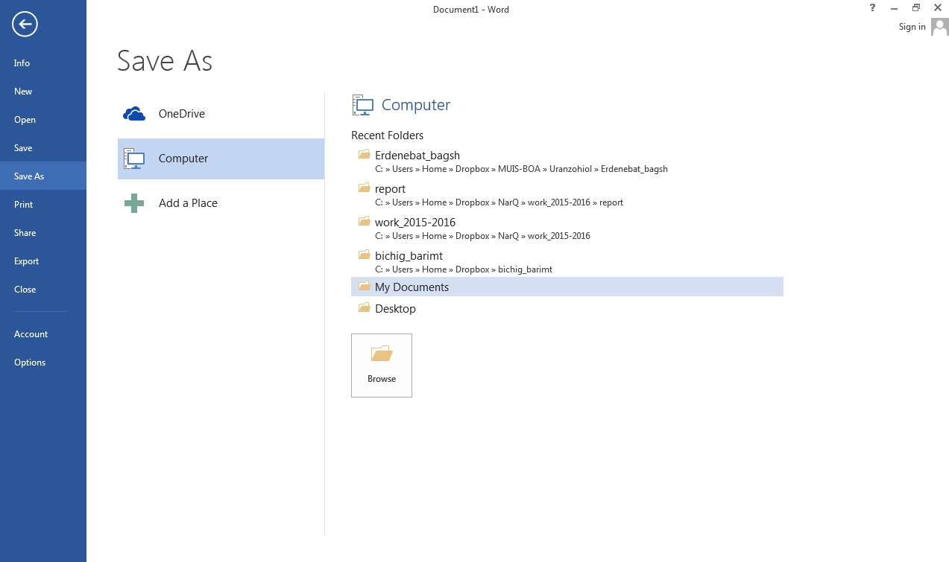
Хадгалах командыг дарахад гарч ирэх Save As харилцах хэсгээс хадгалах газраа сонгоход Save As харилцах цонх гарч ирнэ.

Slide 15
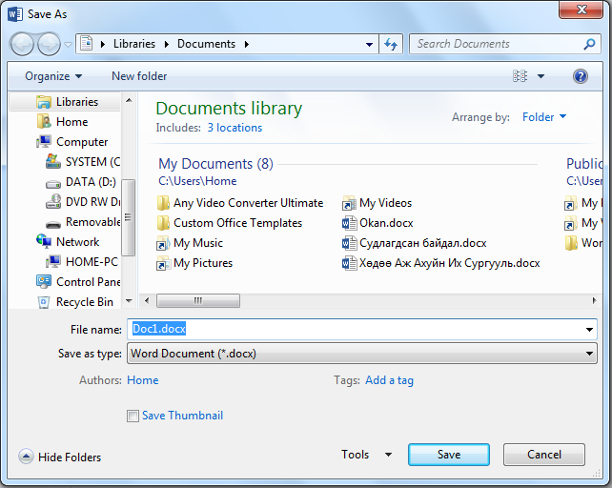
Save As харилцах цонхонд хаана ямар нэртэй хадгалахаа зааж өгнө.

Slide 16
Save as харилцах цонхны File name–ийн арын талбарт файлдаа нэр өгнө.

Slide 17
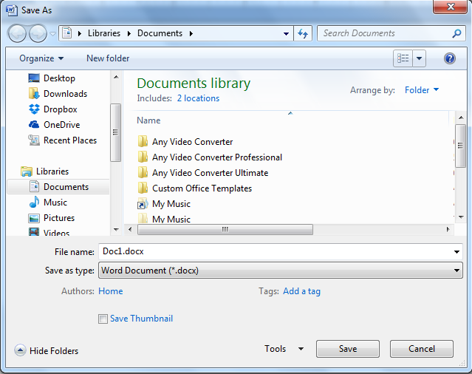
Save as харилцах цонхны хэсэгт дараах командууд байрлана.
Save as цонхны New folder – шинэ хавтас үүсгэж үүсгэсэн хавтас дотроо файлаа хадгалах

Slide 18
НУУЦ ҮГ ӨГЧ ХАДГАЛАХ
Бичиг баримтыг хадгалахдаа нууц үг тохируулж өгснөөр нээх, засварлах үйлдлийн үед тодорхой хязгаартай хэрэглэгчдэд ашиглах зөвшөөрөл олгодог.
Файлд нууц үг өгч хадгалахдаа:

Slide 19
1. Хадгалах харилцах цонхыг нээнэ.

Slide 20
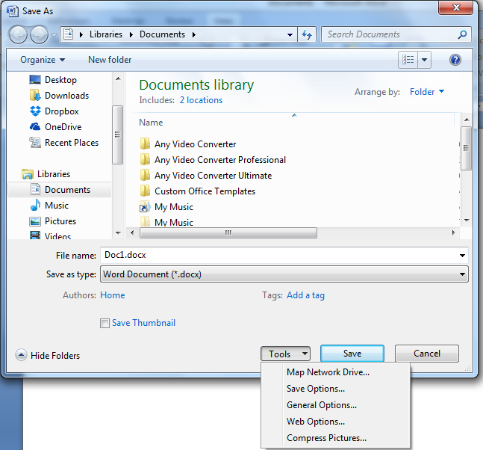
2. Цонхонд байх TOOLS товчлуурыг дарахад нээгдэх цэснээс General Options командыг сонгоно.

Slide 21
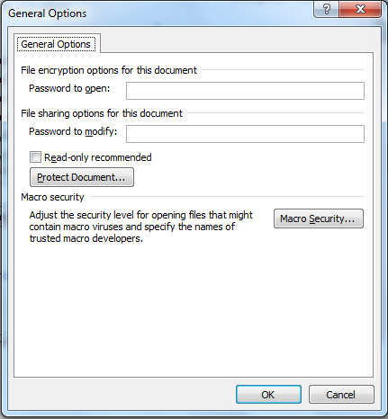
3. General Options командыг сонгоход General Option харилцах цонх нээгдэнэ. Энэ цонхонд нууц үгээ хийж өгнө.
Password to open – Баримтыг нээх нууц үг
Password to modify – Баримтыг өөрчлөх нууц үг

Slide 22
Нэрийг нь өөрчилж хадгалах:
File -> Save As
File -> Save командтай ижил
ашиглана.

Slide 23
Баримтыг хаах
Баримтыг хаахдаа:
File -> Close
Ctrl + W

Slide 24
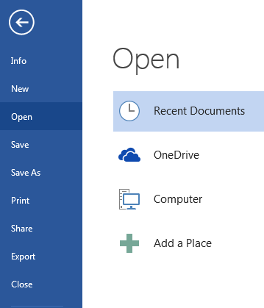
Баримтыг нээх
File -> Open
Ctrl + O
Хурдан хандах хэрэгслийн мөрөнд байрлах OPEN хэрэгсэл

Slide 25
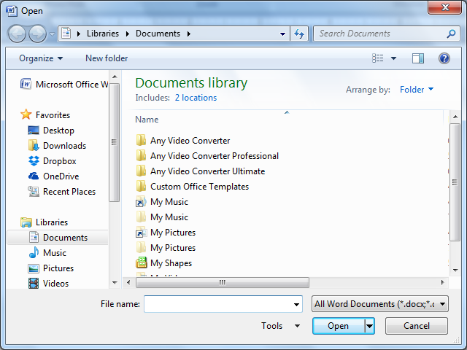
Open командыг дарахад Open харилцах цонх гарч ирэх бөгөөд эндээс нээх гэж буй файлаа сонгоод Open товчийг дарна.

Slide 26
Хэвлэх байдлыг урьдчилан харах :
Хэвлэхийн өмнө баримтыг харах командыг ашиглан баримтыг хэд хэдэн хэлбэрээр харахаас гадна ямар нэг алдаатай хэвлэхээс сэргийлж байгаа юм.
Хурдан хандах хэрэгслийн мөрөнд байрлах Print Preview хэрэгсэл

Slide 27
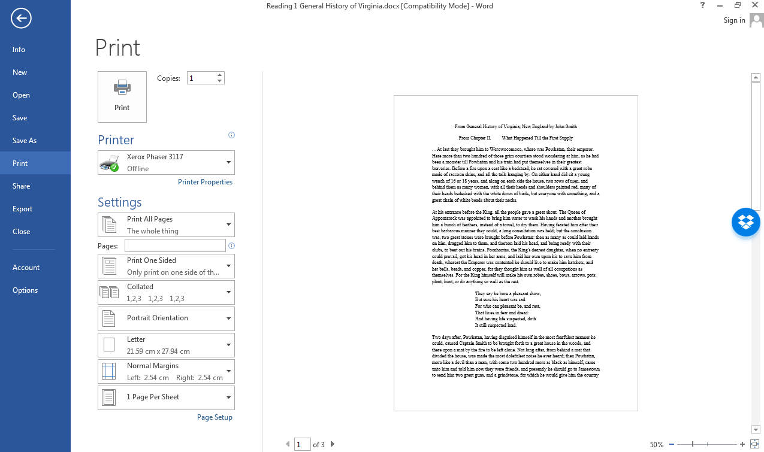
Хэвлэх байдлыг харах командыг гүйцэтгэхэд файл дараах байдалтай харагдана.

Slide 28
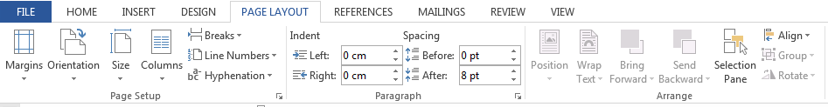
Баримтанд хуудасны тохиргоо хийх
Шинээр баримт нээхэд хуудасны тохиргоо хийгдээгүй байдаг.
Хуудасны тохиргоо хийхдээ Page Layout -> Page Setup хэрэгслийн мөрний группыг ашиглана.

Slide 29
Page Setup хэрэгслийн мөрний группын задлах сумыг дарах Page Setup харилцах цонх гарч ирнэ.

Slide 30
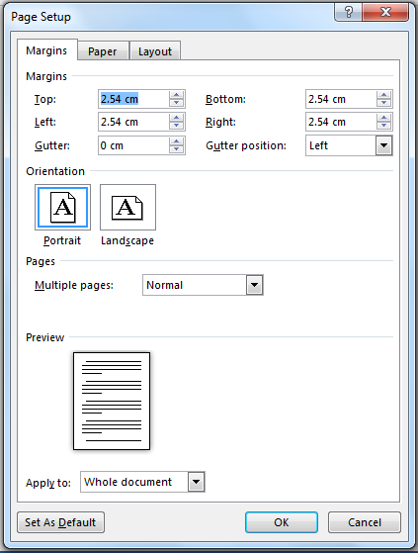
Page Setup харилцах цонх

Slide 31
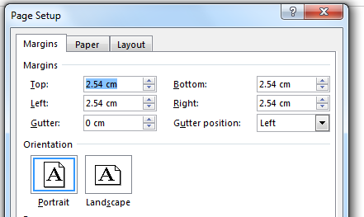
Page Setup харилцах цонх Margins талбарт цаасны дээд, доод, баруун, зүүн захаас авах зай болон хавтаслах зайг тохируулж өгдөг.

Slide 32
Margins талбарын
Top - Цаасны дээд захаас авах зайг тохируулах
Left - Цаасны зүүн захаас авах зайг тохируулах
Bottom - Цаасны доод захаас авах зайг тохируулах
Right - Цаасны баруун захаас авах зайг тохируулах
Gutter – Хавтаслах хэмжээг тохируулах
Gutter position – Хавтаслах байрлалыг тохируулах

Slide 33
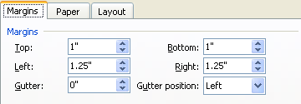
Цаасны дээд захаас авах зайг тохируулах
Цаасны доод захаас авах зайг тохируулах
Margins хавтасанд :
Цаасны зүүн захаас авах зайг тохируулах
Цаасны баруун захаас авах зайг тохируулах

Slide 34

Хуудасны байрлал тодорхойлох:
Margins талбарын Orientation хэсэгт цаасны байрлалыг тохируулана.
Цаасыг босоо байрлалд шилжүүлнэ.
Цаасыг хэвтээ байрлалд шилжүүлнэ.

Slide 35

Margins талбарын Pages хэсэг:
Mirror Margins – энэ сонголт нь ямар нэгэн ном, гарын авалга хийхэд илүү тохиромжтой. Энэ нь хуудсанд хийсэн тохиргоо цаасны ирмэг захын зай ар өвөргүй хэвлэхэд давхцах ба текстийг үдэх зайнд байршлын зөрүү гарахгүй.
2 pages for sheet – 1 хуудас текстийг 2 хувааж цаасны хэмжээг мөн 2 дахин багасгана.

Slide 36
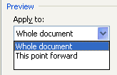
Margins талбарын Preview хэсэг:
Бүх хуудсанд тохиргоог хэрэгжүүлнэ
Үүнээс хойших хуудсуудад тохиргоог хэрэгжүүлнэ

Slide 37
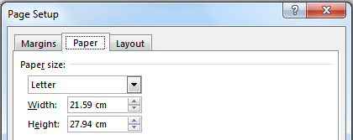
ЦААСНЫ ХЭМЖЭЭНИЙ ТОХИРГОО ХИЙХ
Цаасны хэмжээний тохиргоог Page Setup харилцах цонхны Paper талбарт хийнэ.
Paper size – цаасны хэмжээг сонгож өгнө
  Жишээ нь: А4, А5 гэх мэт цаасны сонголт байна
Height – Цаасны өндөр
Width – Цаасны өргөн

Slide 38
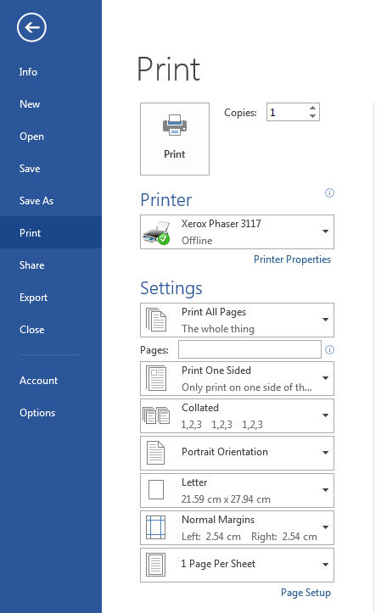
Баримтыг хэвлэх:
Баримтыг хэвлэхдээ:
File -> Print
Ctrl + P
Хурдан хандах хэрэгслийн мөрөнд байрлах PRINT командыг сонгоно.

Slide 39
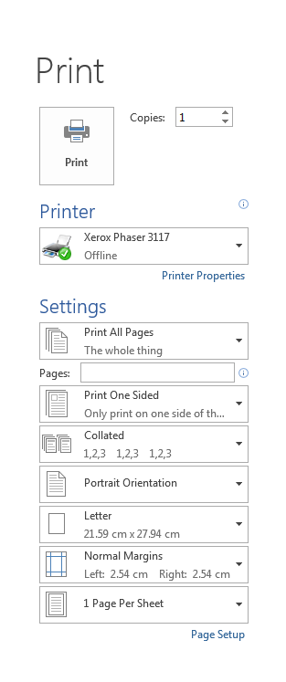
Print командыг дарахад Print харилцах хэсэг гарч ирнэ.

Slide 40
Print харилцах хэсгийн командууд
  Print All Pages – бүх хуудсыг хэвлэх
  Print Current page – курсор байрлаж байгаа хуудсыг хэвлэх
  Pages – Нэг болон хэд хэдэн хуудсыг сонгож хэвлэх /1,6,8 1-6/
  Copies - баримтаа хэдэн хувь хэвлэхээ зааж өгнө.
  Pages per sheet - нэг цаасан дээр хэд хэдэн ширхэгээр нь хэвлэх бол энд сонголтоо хийж өгнө.
  Print One Sided – тэгш хуудаснуудыг хэвлэх үү сондгой хуудаснуудыг хэвлэх үү гэдгийг сонгоно.

Slide 41
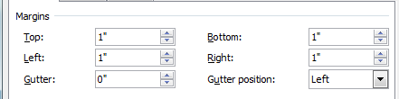
MSWORD програмын хэмжээсийг өөрчлөх
MSWord програмыг анхны байдлаар ажиллуулж эхлүүлэхэд бүх хэмжээс нь инчээр(inches) байдаг.
Хэрэглээний үед ихэнх хэмжээс сантиметр(см)-ээр тохируулагдсан байхыг шаарддаг.
Инчийг сантиметр болгож өөрчлөхдөө дараах командын дагуу өөрчилнө.

Slide 42
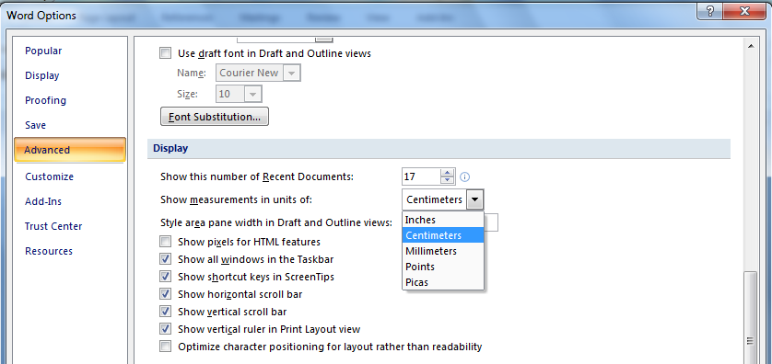
MSWORD програмын хэмжээсийг өөрчлөх
File цэс -> Options команд -> Word Options харилцах цонх ->Advanced -> Display -> Show measurements in units of хэсгээс centimeters сонгоно.

Slide 43
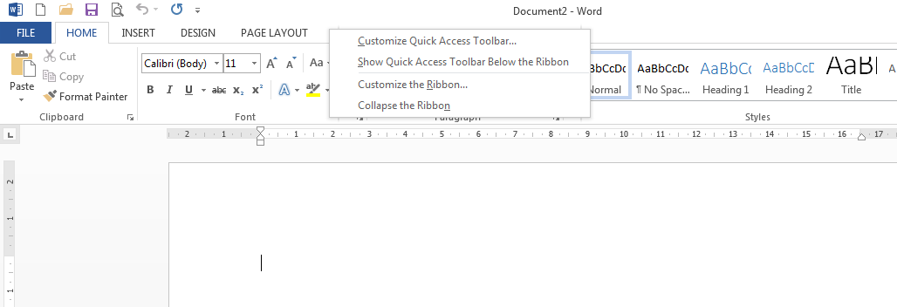
Хэрэгслийн мөрийг харагдахгүй болгох, ил гаргах
Хэрэгслийн мөрийг дэлгэцэнд харагдахгүй болгох болон ил гаргахдаа цэсийн мөр дээр хулганы баруун товчийг дарахад гарч ирэх шуурхай цэснээс Collapse the Ribbon командыг дарна.

Slide 44
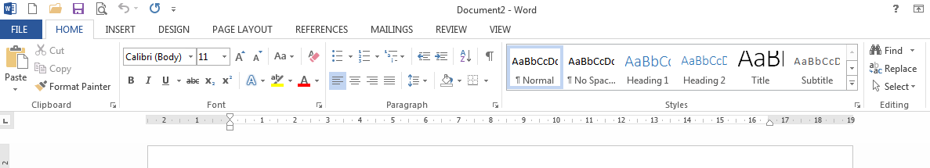
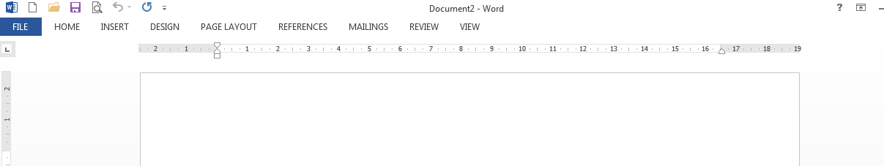
Collapse the Ribbon командыг дарахад дараах өөрчлөлт гарна.

Slide 45
Хурдан хандалтын хэрэгслийн мөр буюу Quick Access Toolbar
Хурдан хандалтын хэрэгслийн мөрөнд команд нэмэх болон хасахдаа хэрэгслийн мөрний хойно байрлах сум дээр дарж нэмэхийг хүссэн командаа сонгож нэрийнх нь урд зөв тэмдэг гаргаж ирнэ, хасахдаа хасах гэж байгаа команд сонгож зөв тэмдгийг харагдахгүй болгоно.

Slide 46
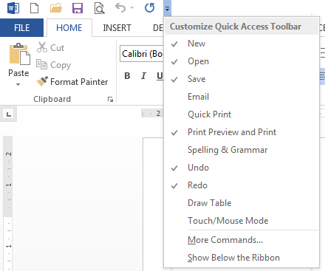
Хурдан хандалтын хэрэгслийн мөр буюу Quick Access Toolbar

Slide 47
Нэмэлт мэдээлэл
Б. Мөнхчимэг, Л.Болор “КОМПЬЮТЕРИЙН МЭДЛЭГ” компьютерийн сурах бичиг номны 117-158 хуудаснаас дэлгэрүүлж уншина уу.

